Slide 1

CHÀO MỪNG CÁC BẠN ĐẾN VỚI TIẾT
CHÀO MỪNG CÁC BẠN ĐẾN VỚI TIẾT

Slide 2


Slide 3
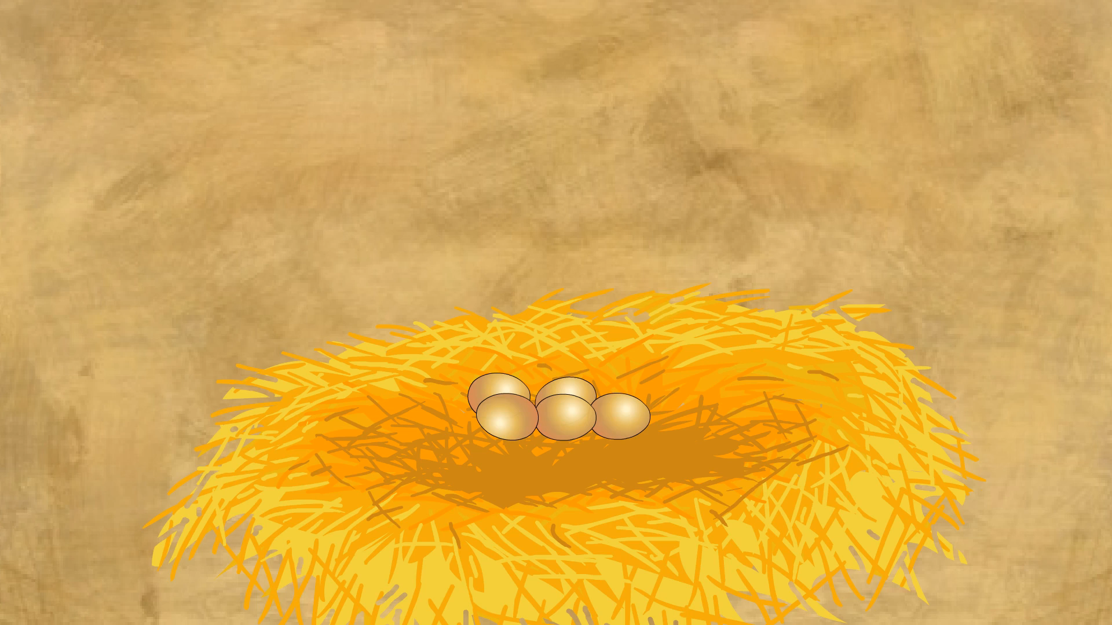

Slide 4
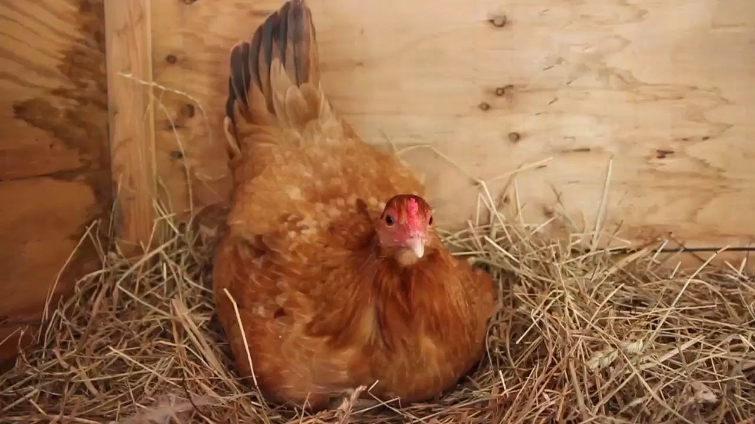

Slide 5



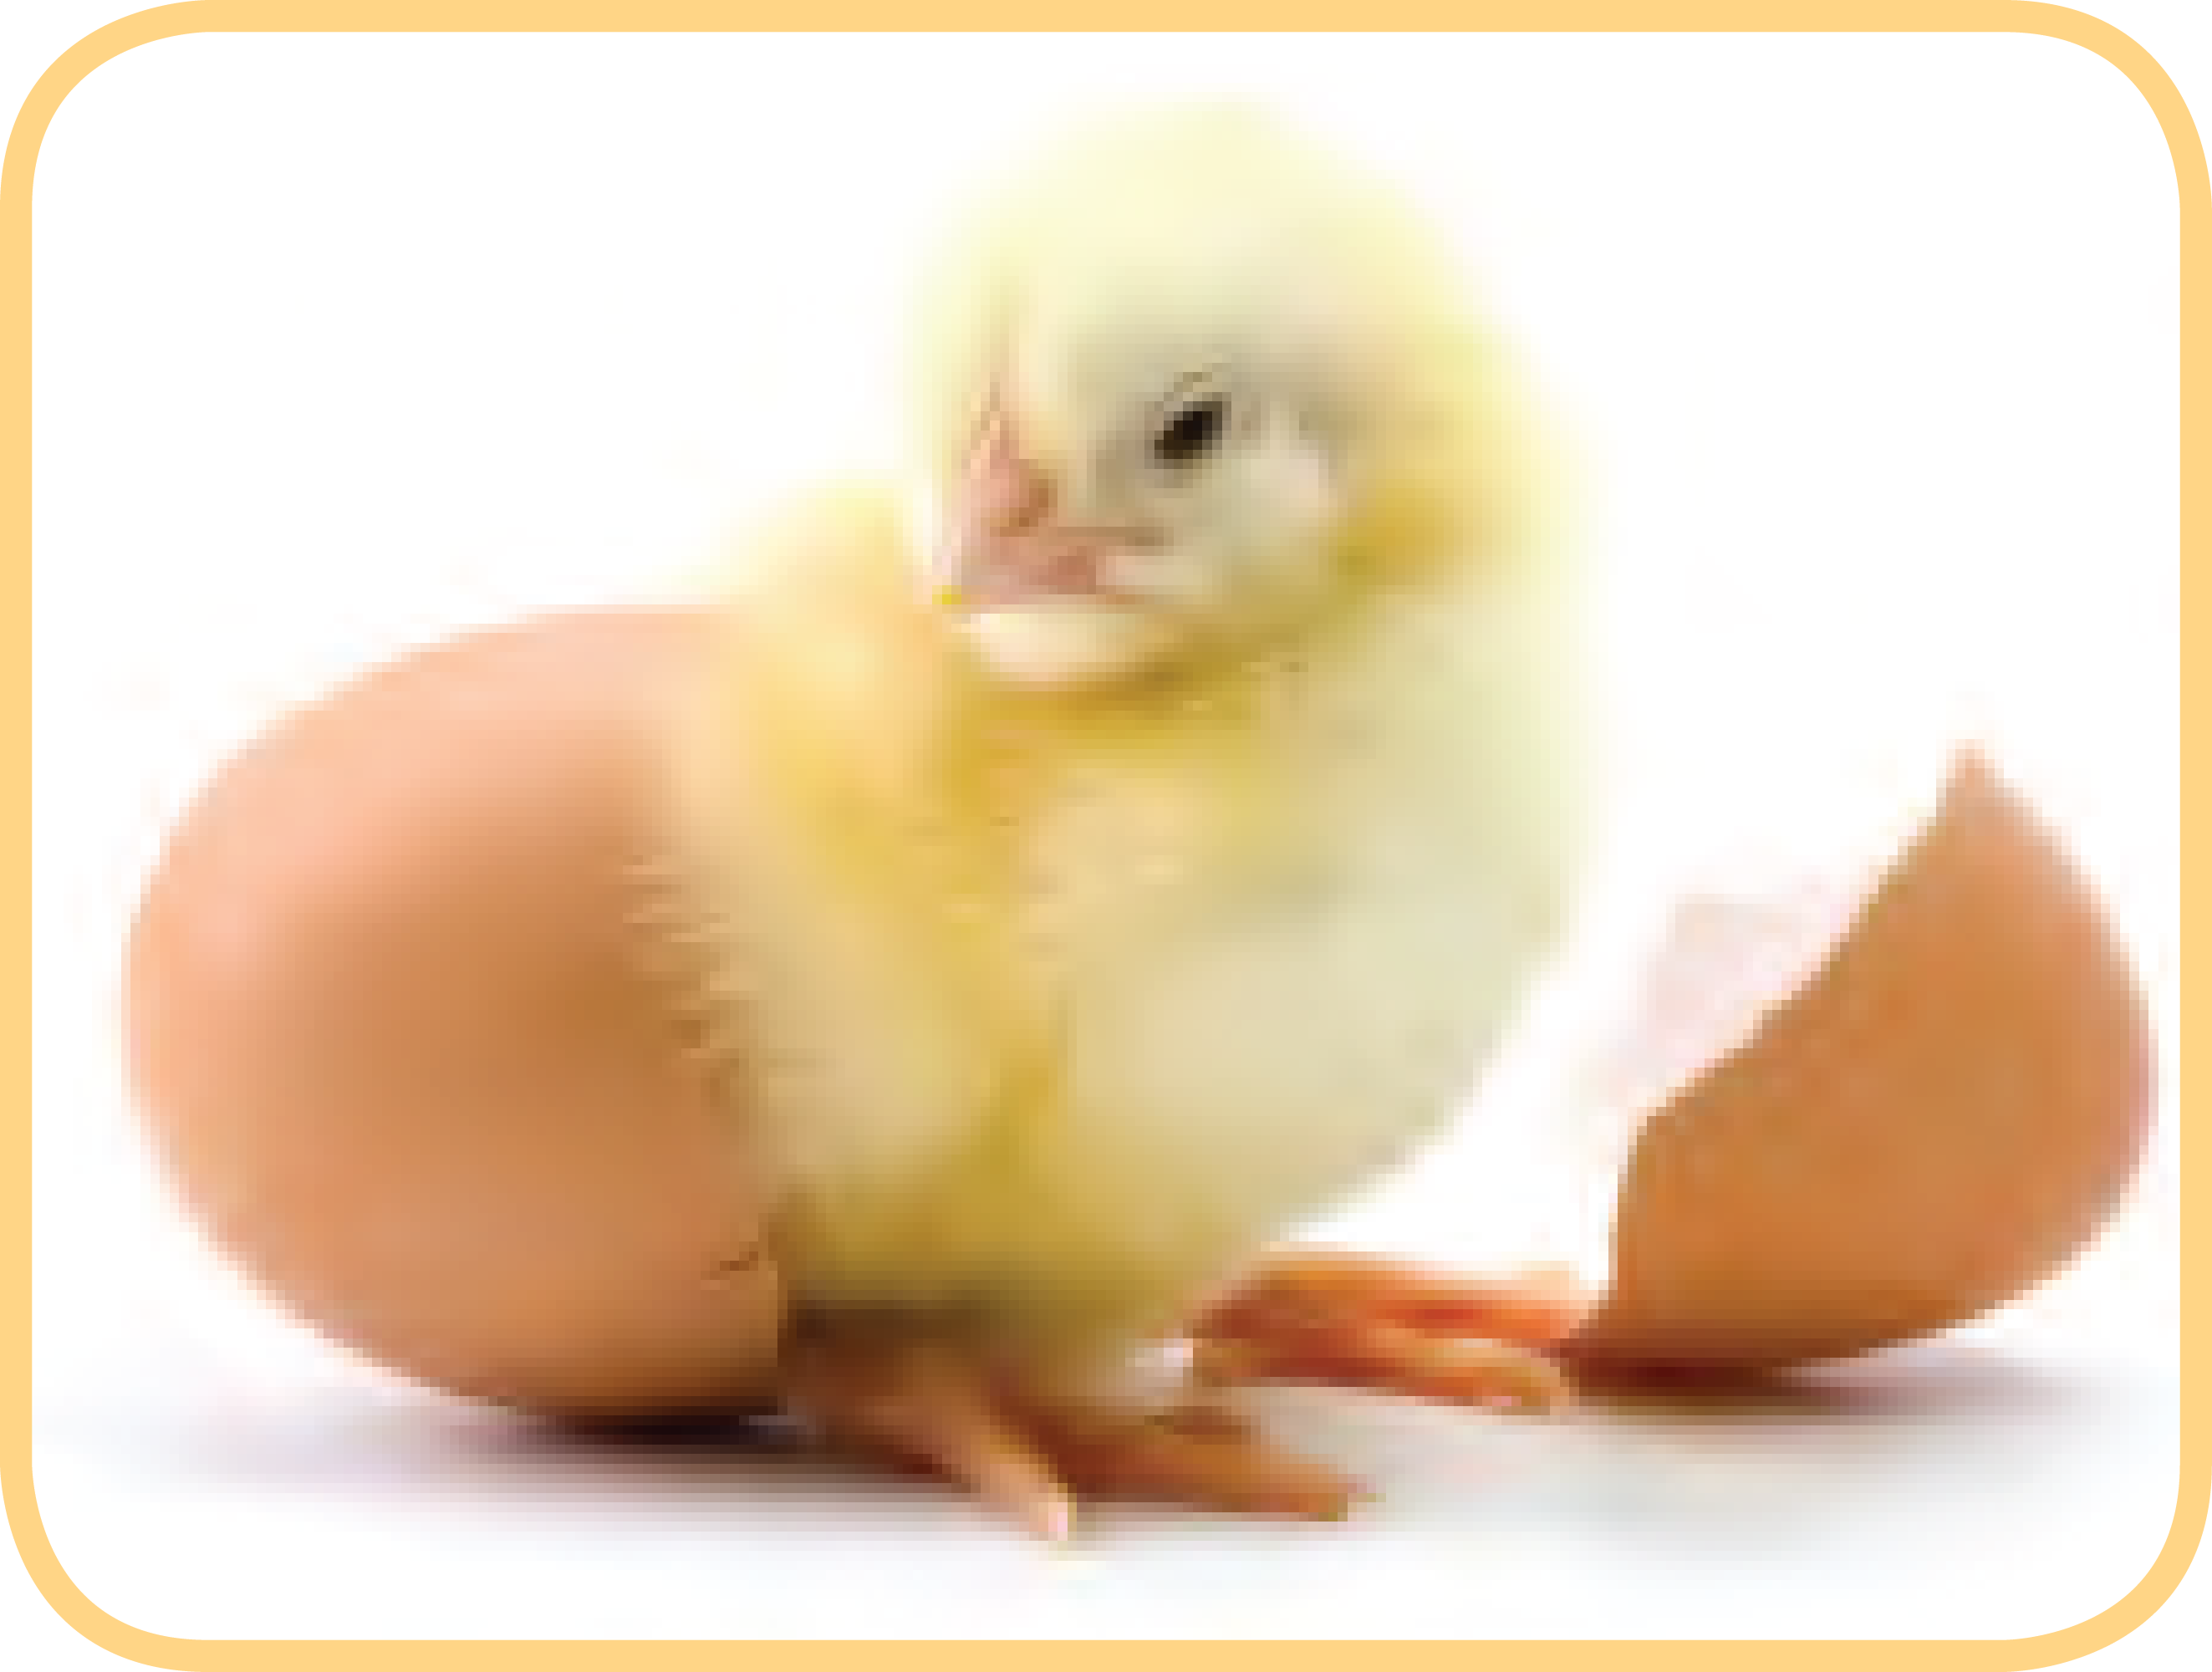
Gà con được sinh ra từ đâu?

Slide 6
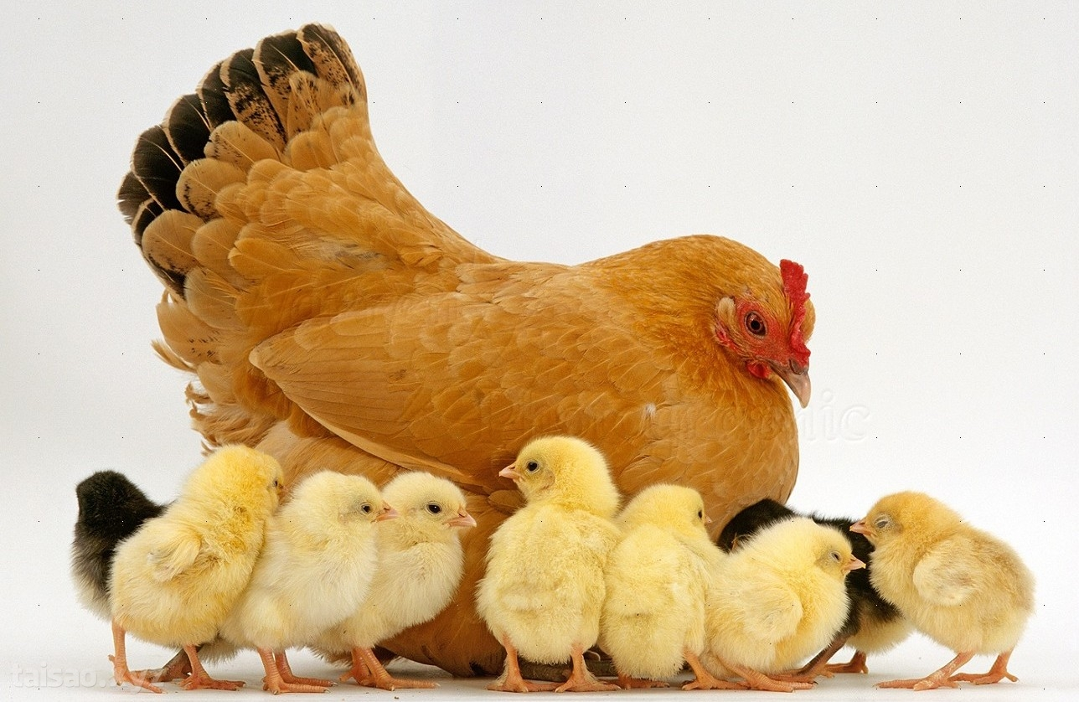
Gà mẹ đẻ con hay đẻ trứng?

Slide 7
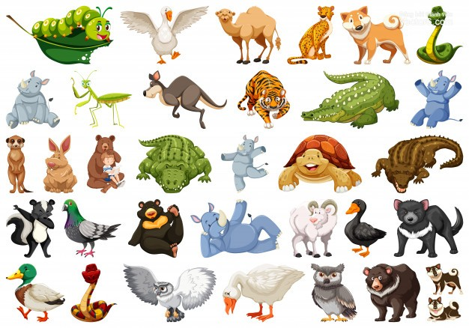
Kể tên những con vật đẻ con, đẻ trứng mà em biết.

Slide 8
BÀI 15
SỰ SINH SẢN
SỰ SINH SẢN
của
của
ĐỘNG VẬT
ĐỘNG VẬT
Tiết 1

Slide 9

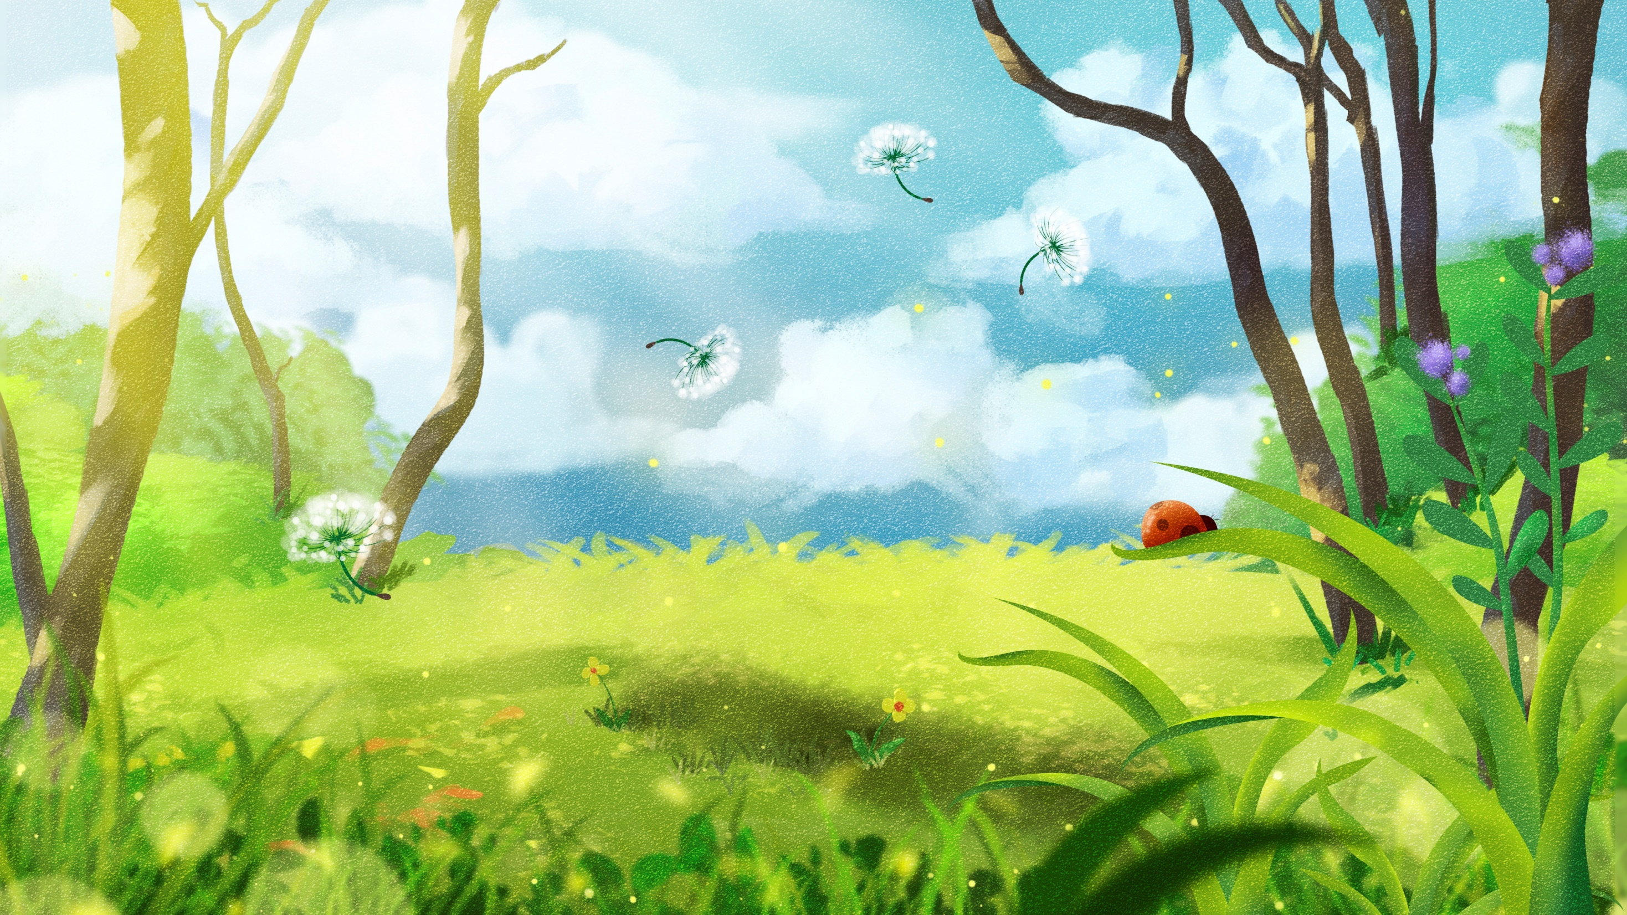

Yêu cầu cần đạt
Yêu cầu cần đạt
– Đặt được câu hỏi về sự sinh sản của động vật.
– Nêu được tên một số động vật đẻ trứng, đẻ con và các hình thức sinh sản của chúng qua quan sát tranh ảnh và (hoặc) video.

Slide 10
Nêu tên một số động vật đẻ con, động vật đẻ trứng
Nêu tên một số động vật đẻ con, động vật đẻ trứng

Slide 11

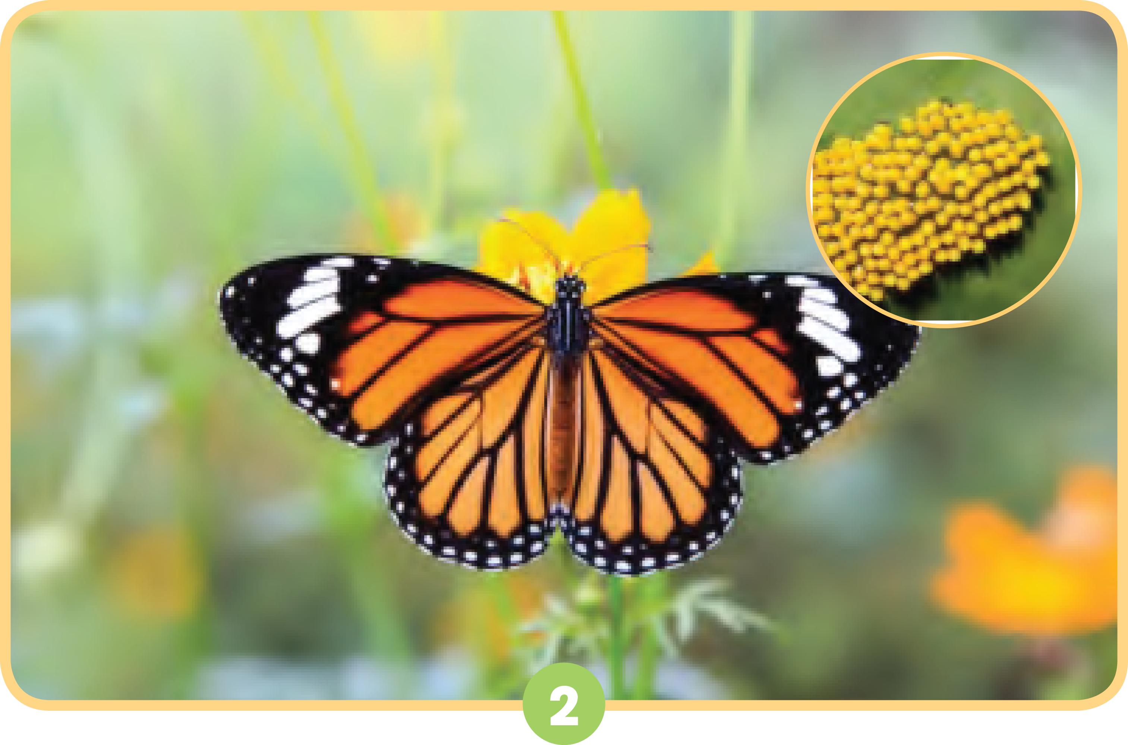
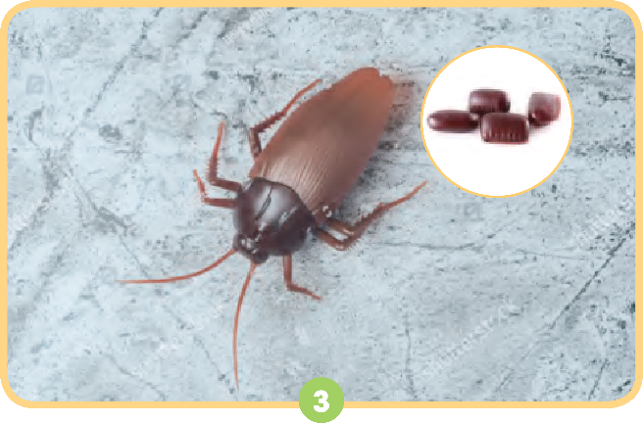
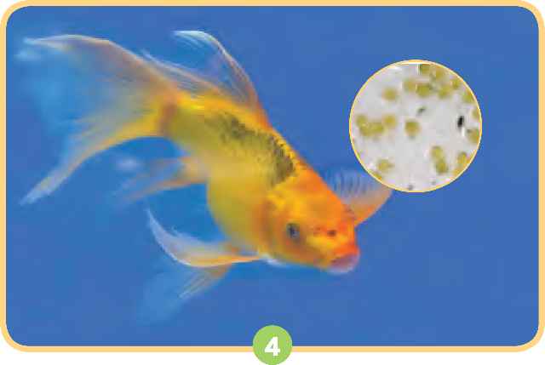
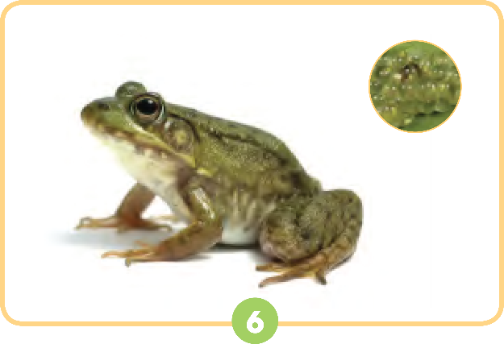
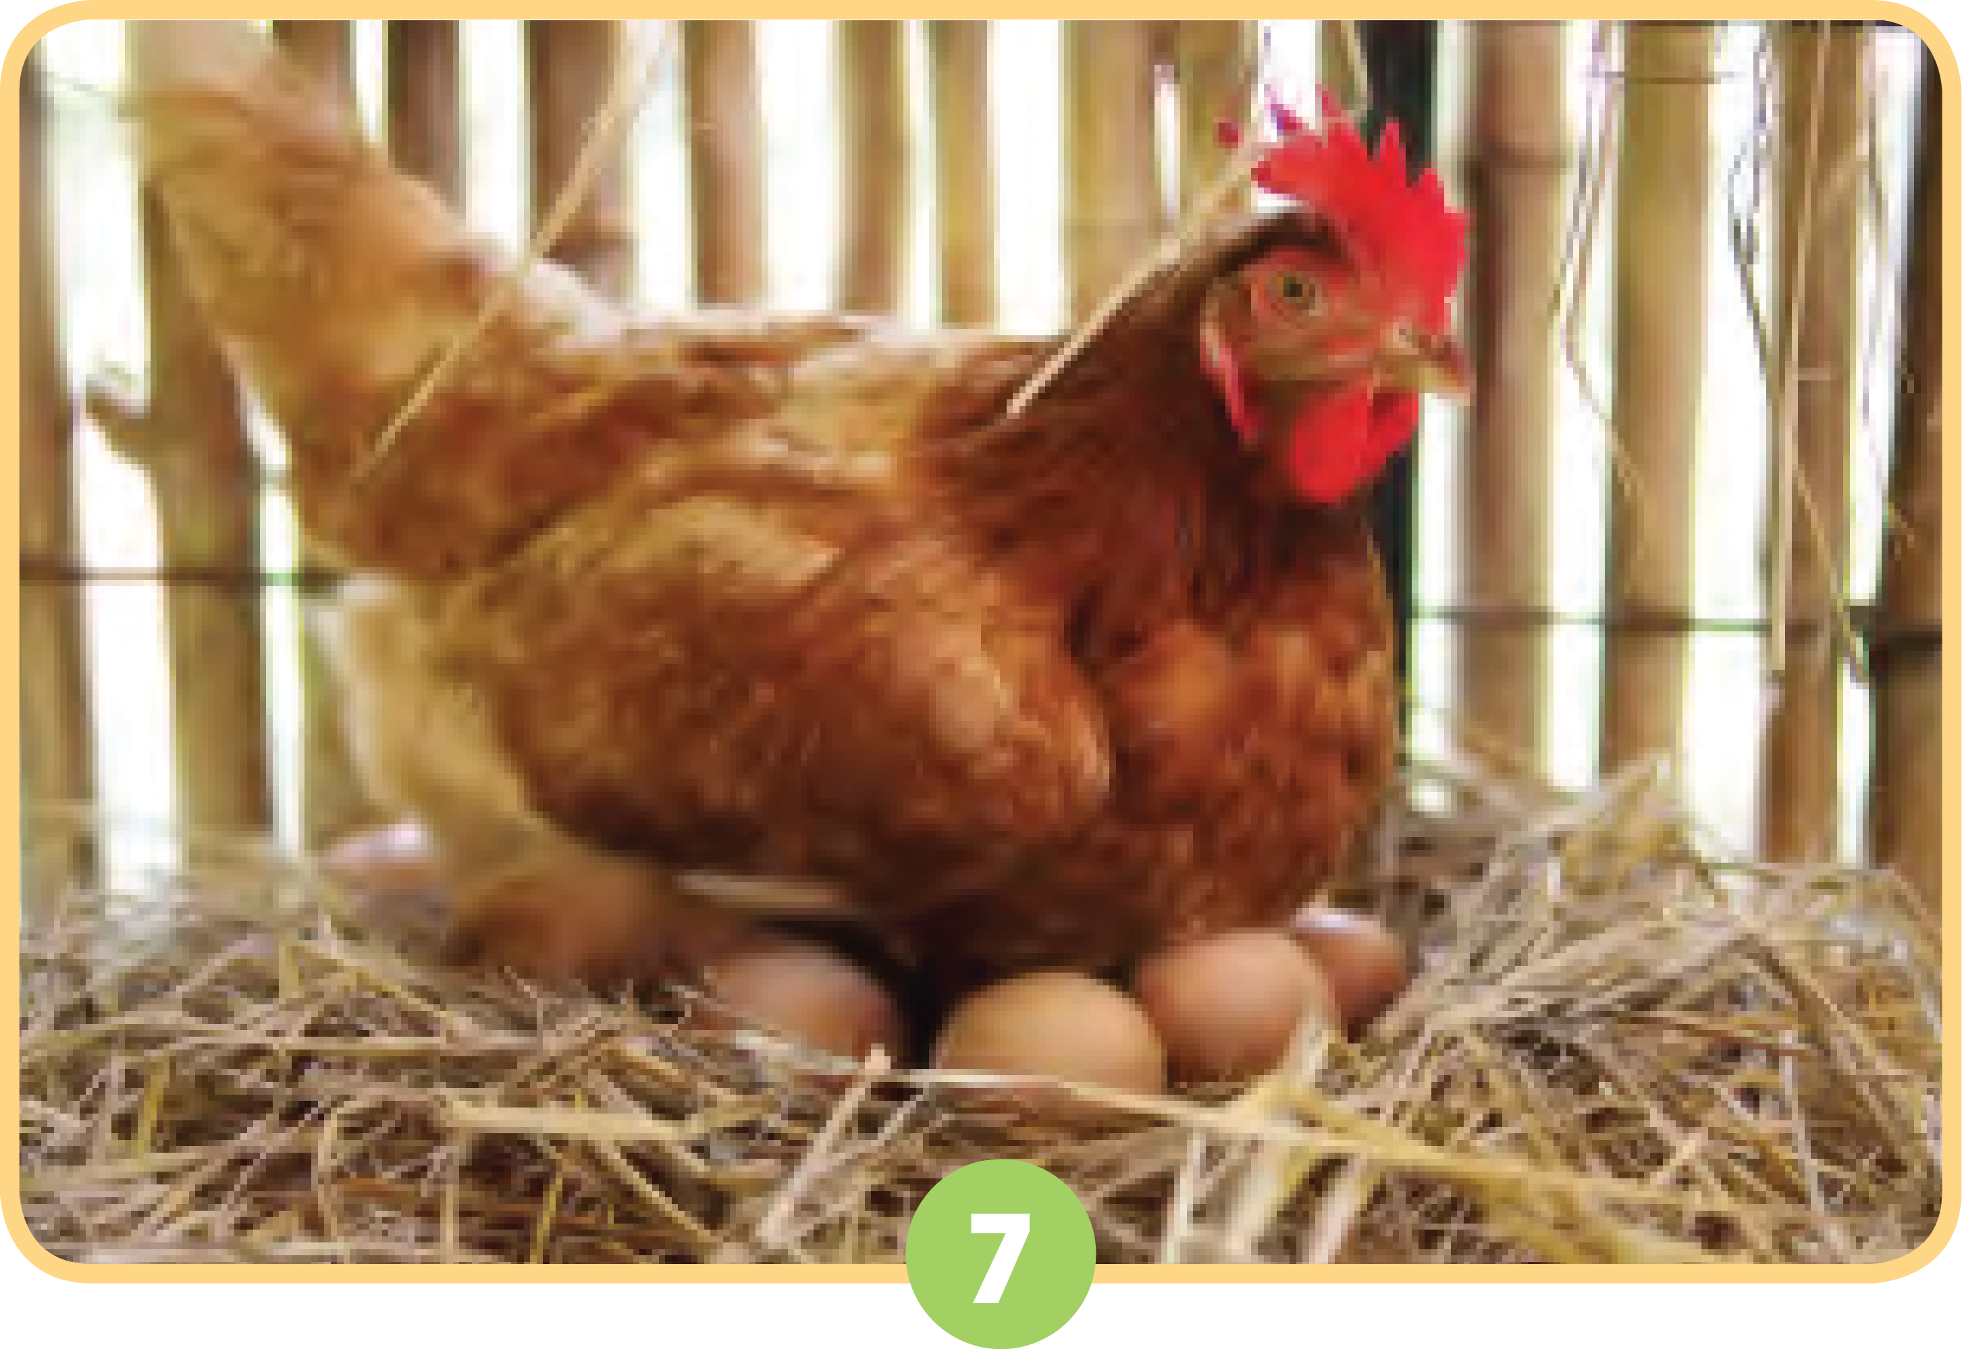
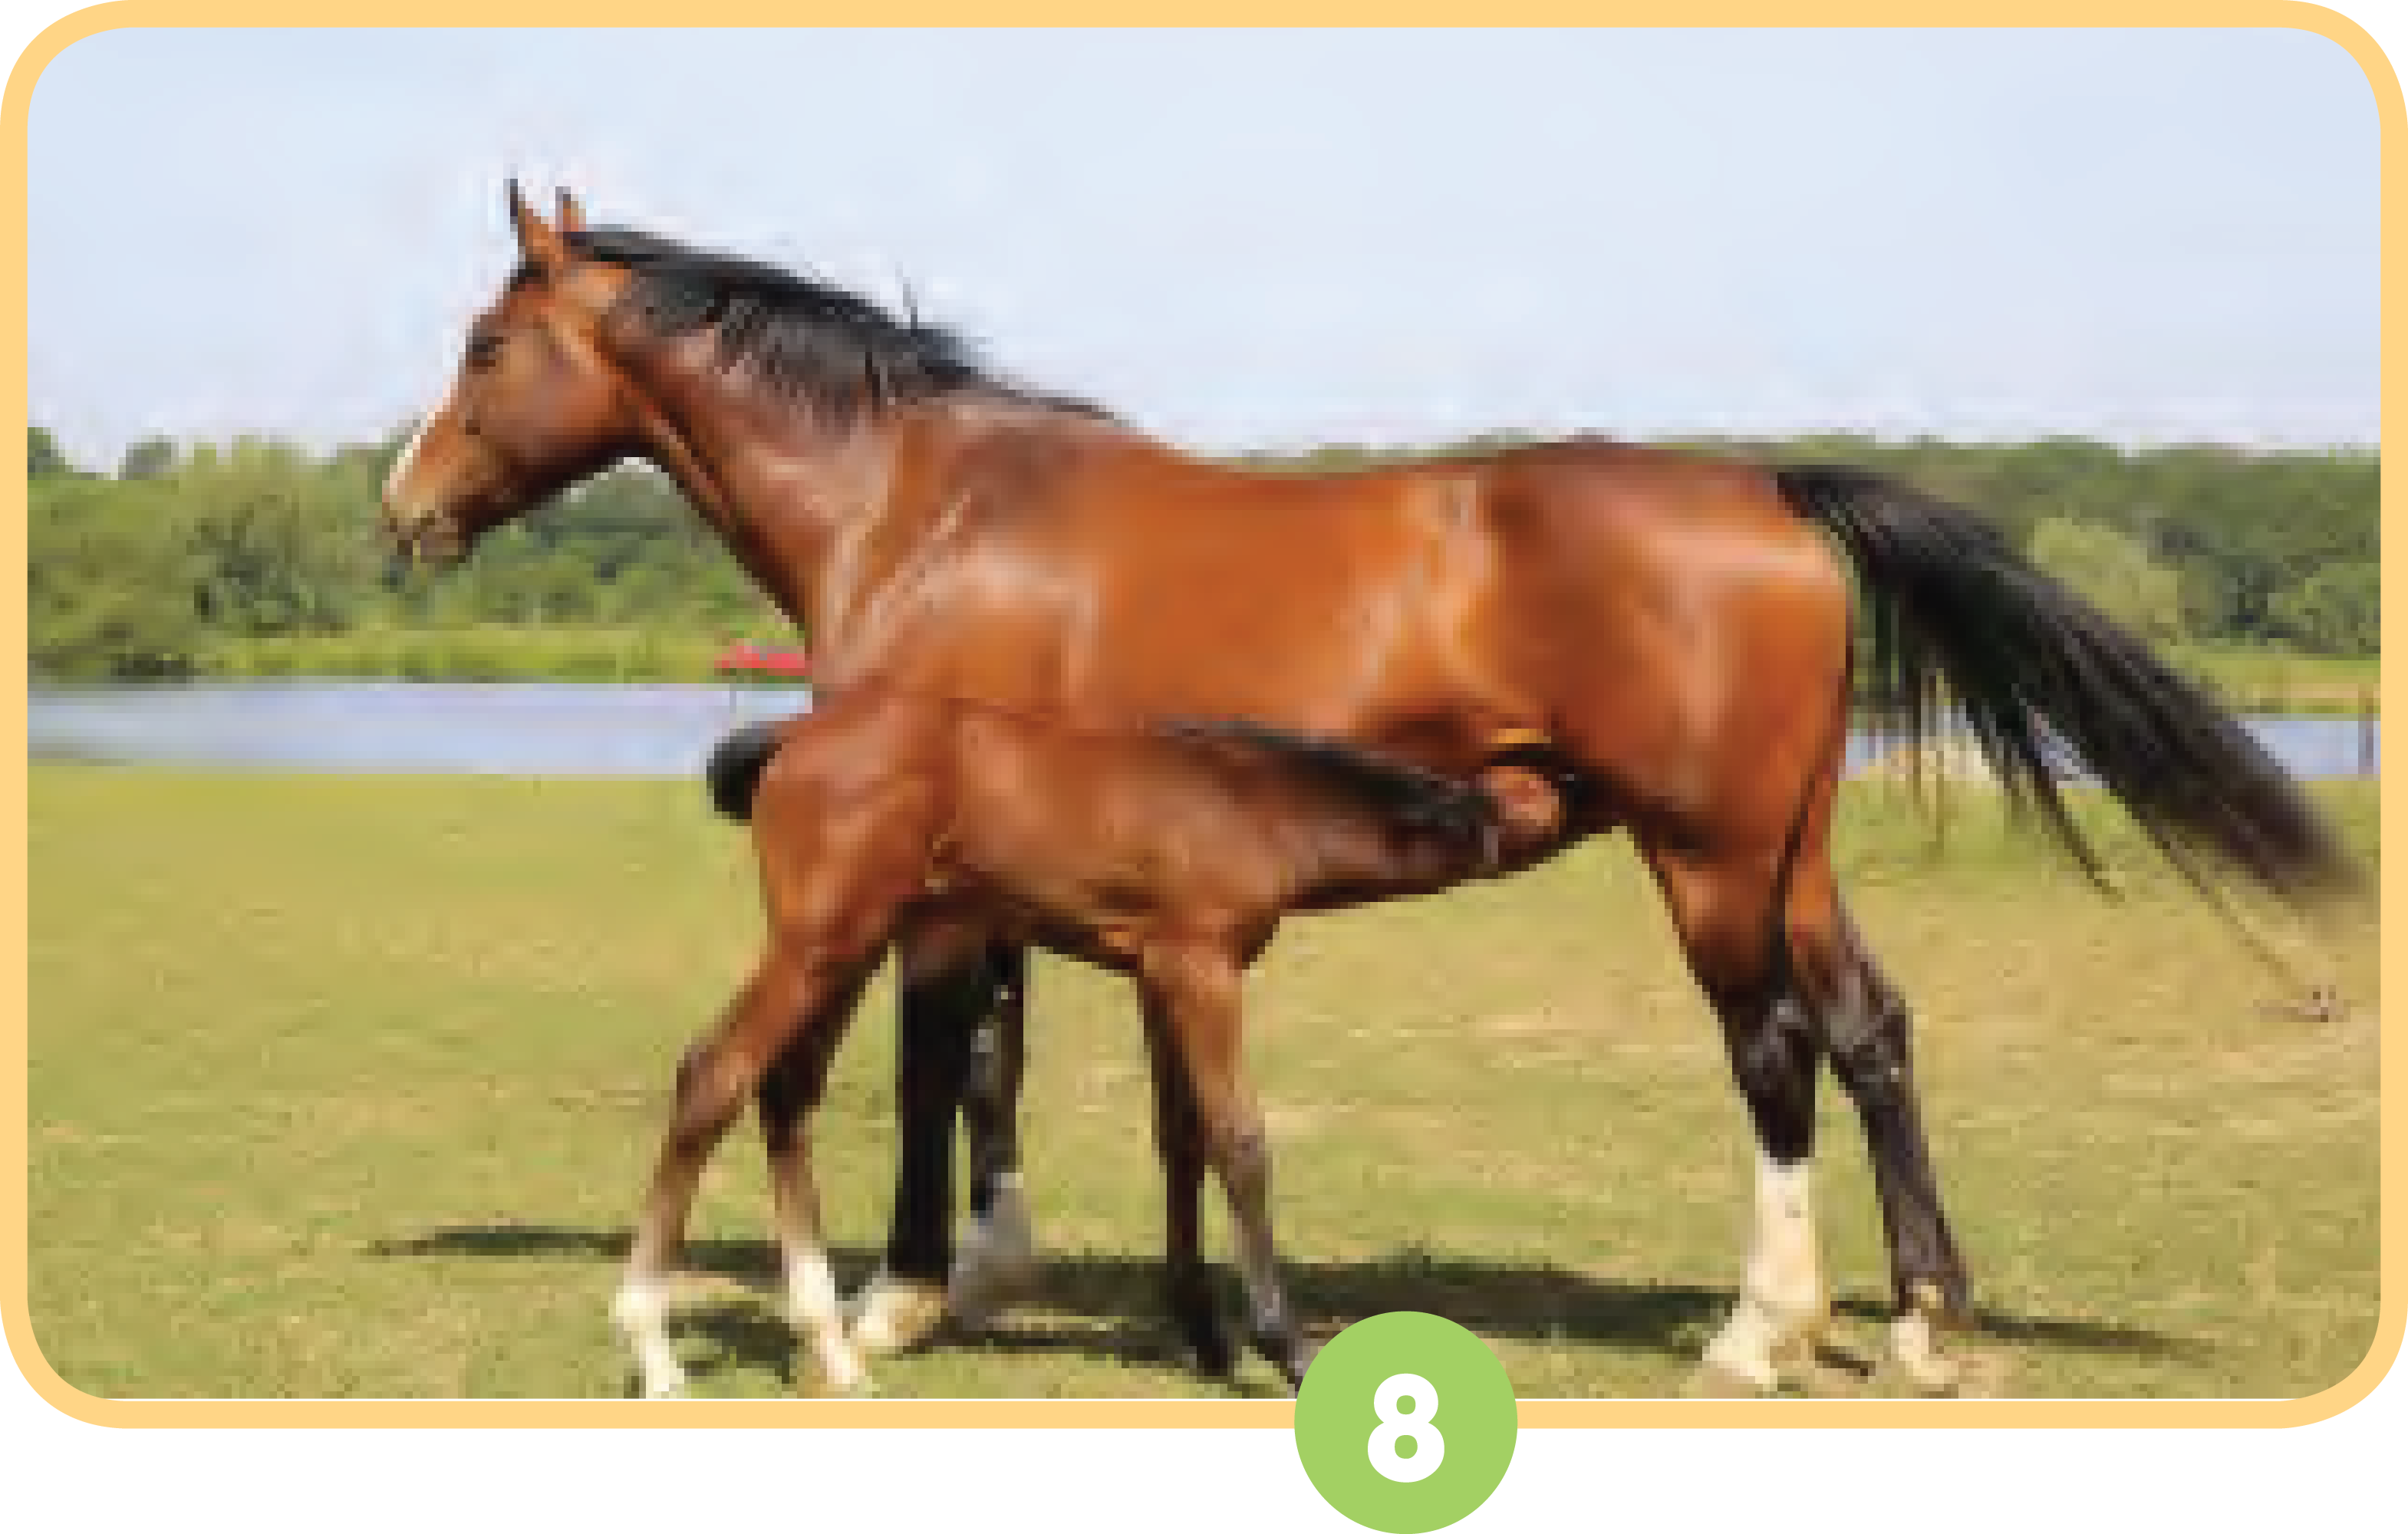
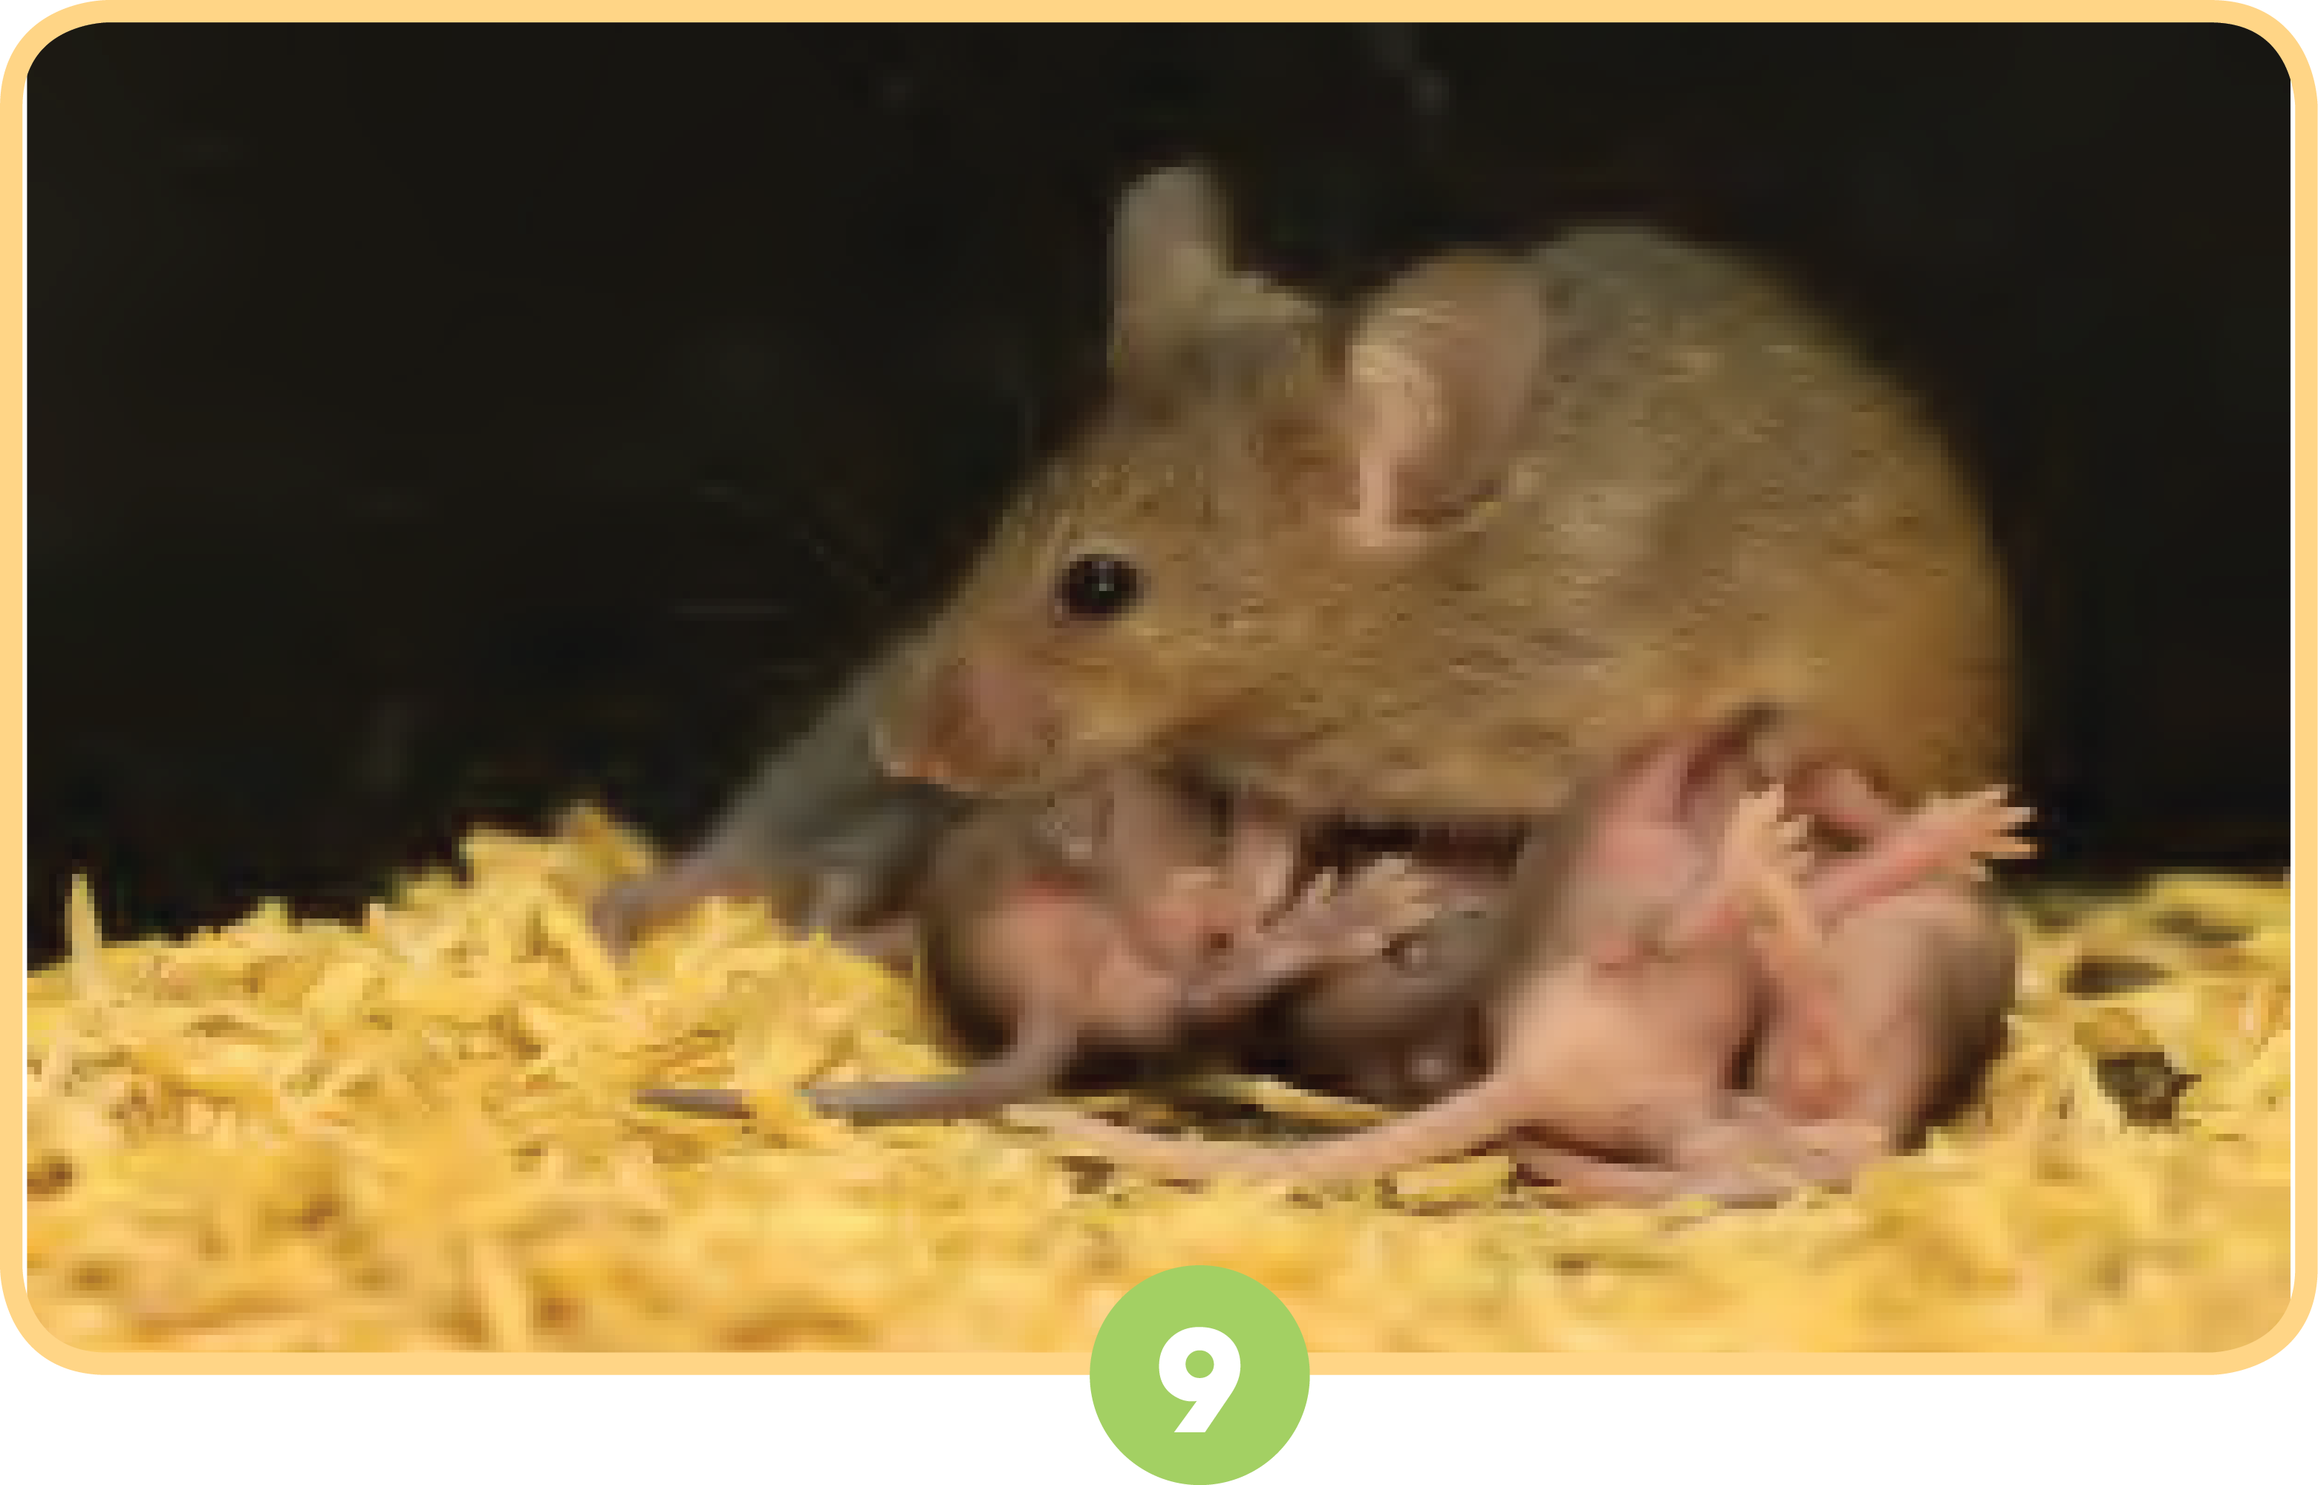
■ Chỉ và nói tên của động vật trong các hình từ 2 đến 9. Động vật nào đẻ trứng? Động vật nào đẻ con?
■Theo em, động vật có những hình thức sinh sản nào?

Slide 12
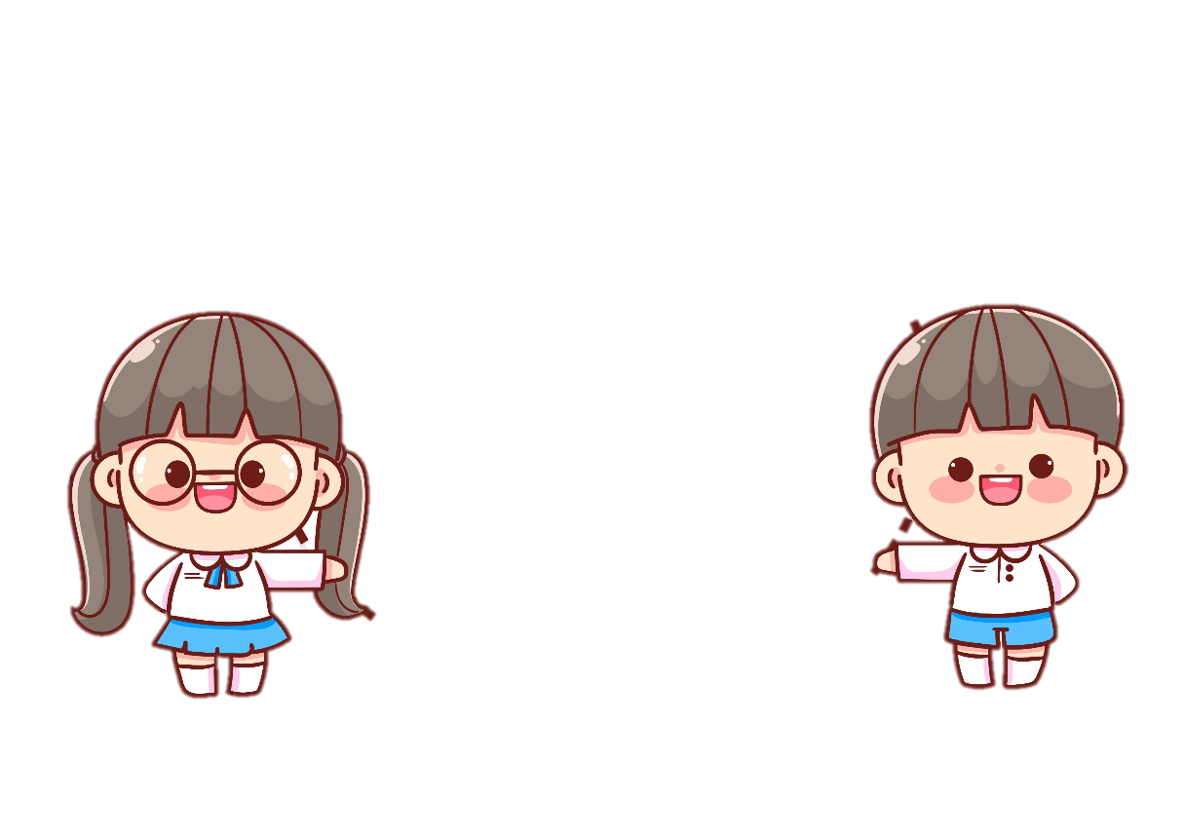
Nhóm
đôi

Slide 13


Chia sẻ trước lớp

Slide 14
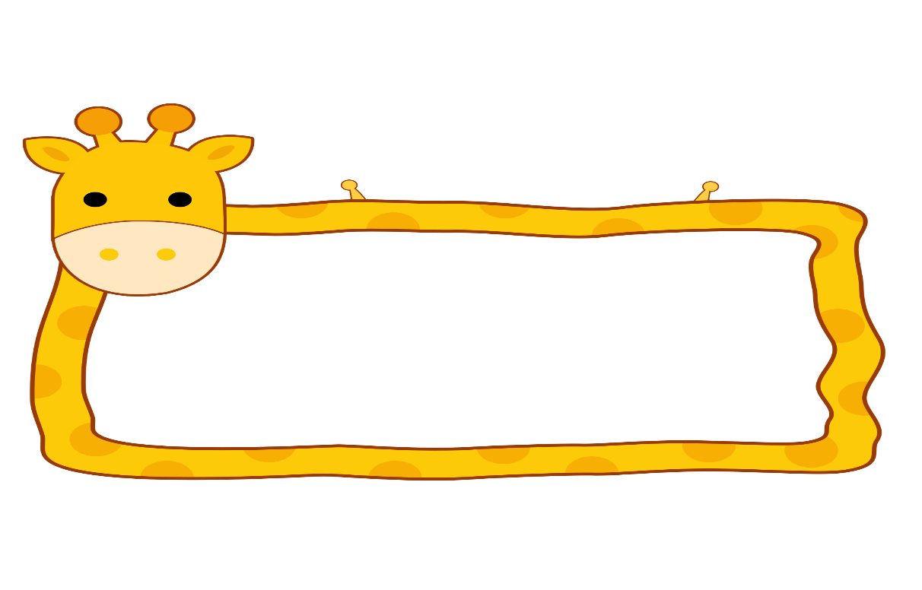
Động vật đẻ trứng

Slide 15
Động vật đẻ con

Slide 16
Theo em, động vật có những hình thức sinh sản nào?

Slide 17
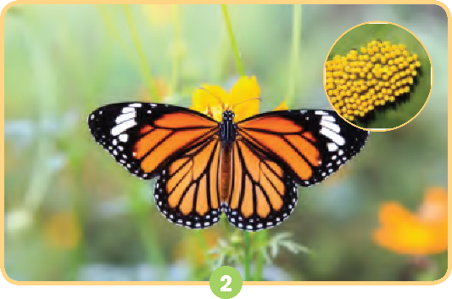
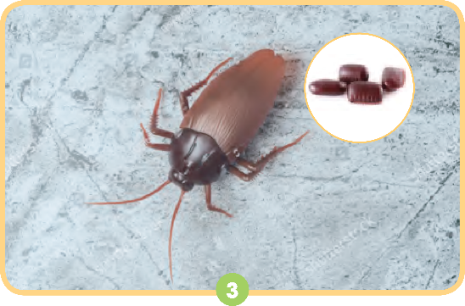
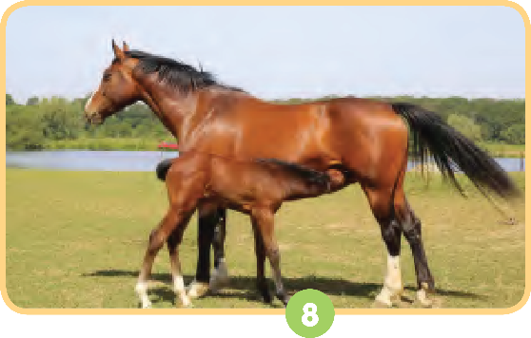

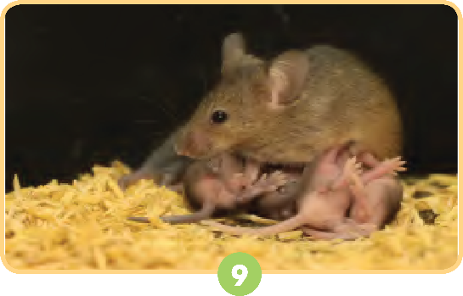
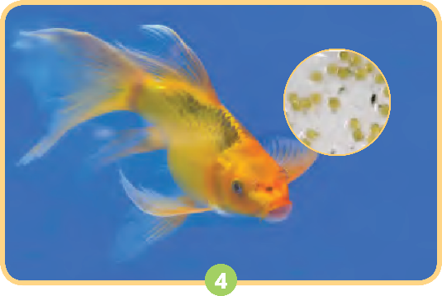
Động vật đẻ trứng
Động vật đẻ con

Slide 18
Kết luận
Động vật có những hình thức sinh sản là đẻ trứng và đẻ con

Slide 19
Phân loại được động vật đẻ trứng, động vật đẻ con
Phân loại được động vật đẻ trứng, động vật đẻ con

Slide 20
Kể tên một số động vật mà em biết và sắp xếp vào hai nhóm: động vật đẻ trứng, động vật đẻ con.

Slide 21

Trò chơi: Truyền hoa

Slide 22
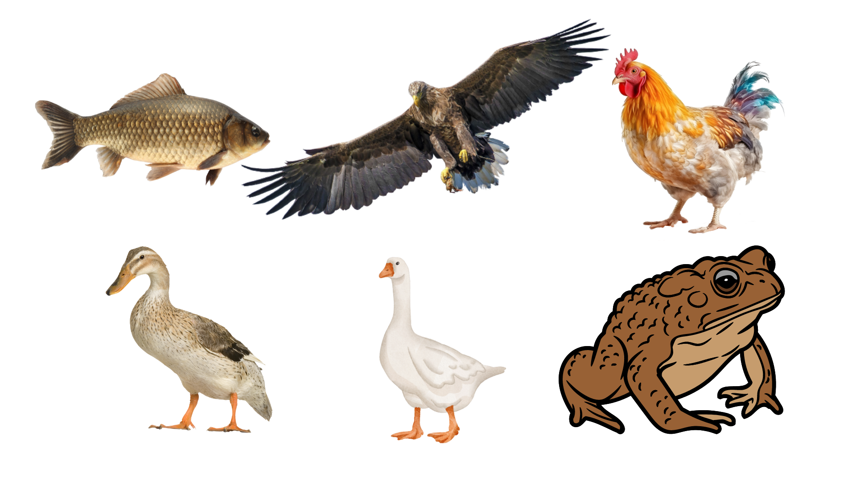
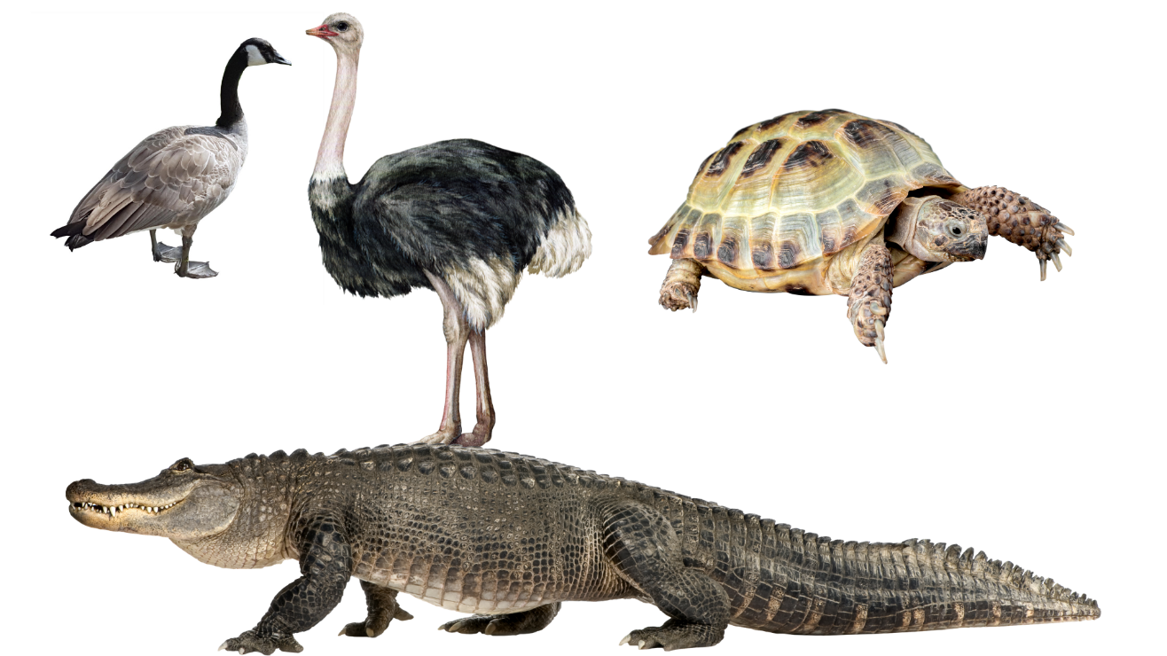
Động vật đẻ trứng

Slide 23
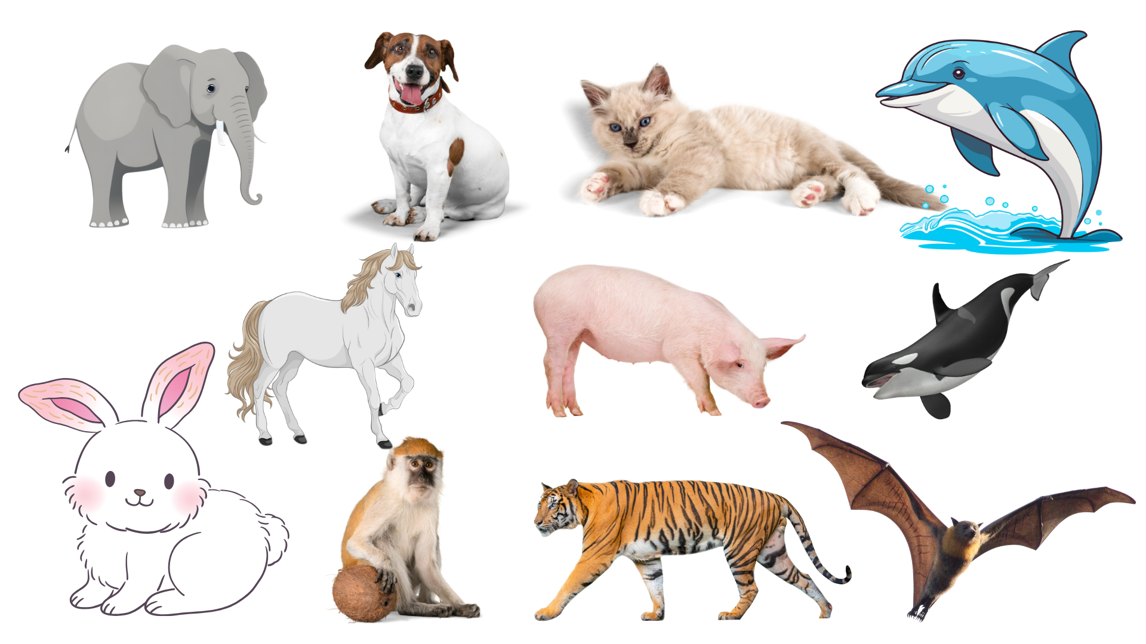
Động vật đẻ con

Slide 24
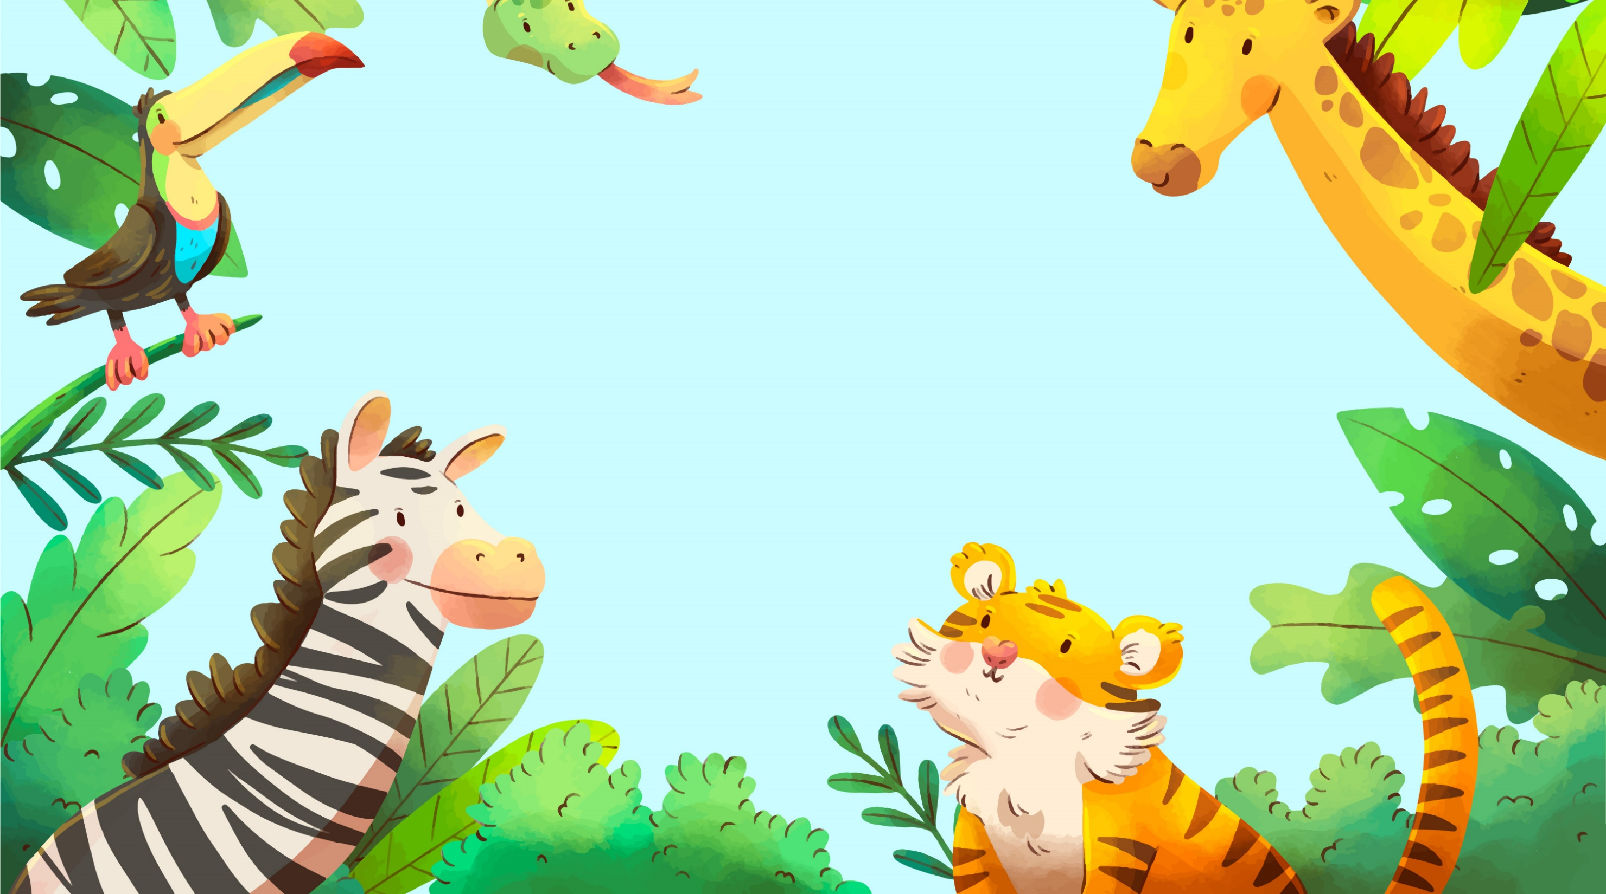
Hoạt động tiếp nối
sau bài học
Hoạt động tiếp nối
sau bài học

Slide 25

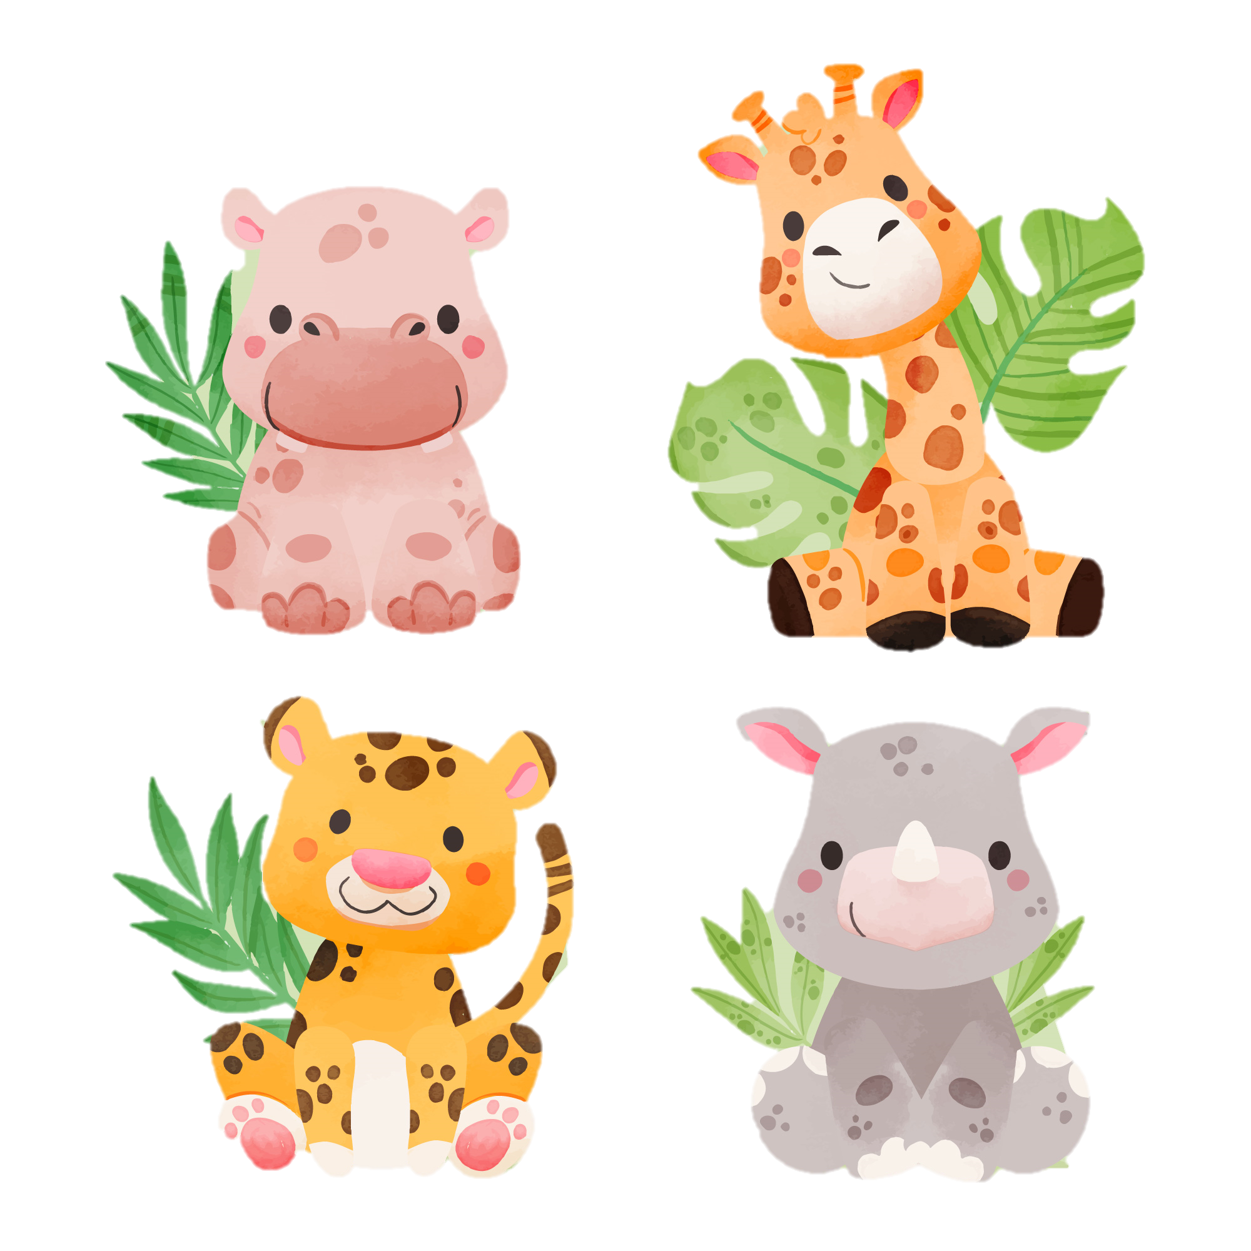

Về nhà
Về nhà tìm hiểu thêm ảnh hoặc video những con vật đẻ con, đẻ trứng

Slide 26




GV ghi vào đây
GV ghi vào đây
Dặn dò
GV ghi vào đây

Slide 27
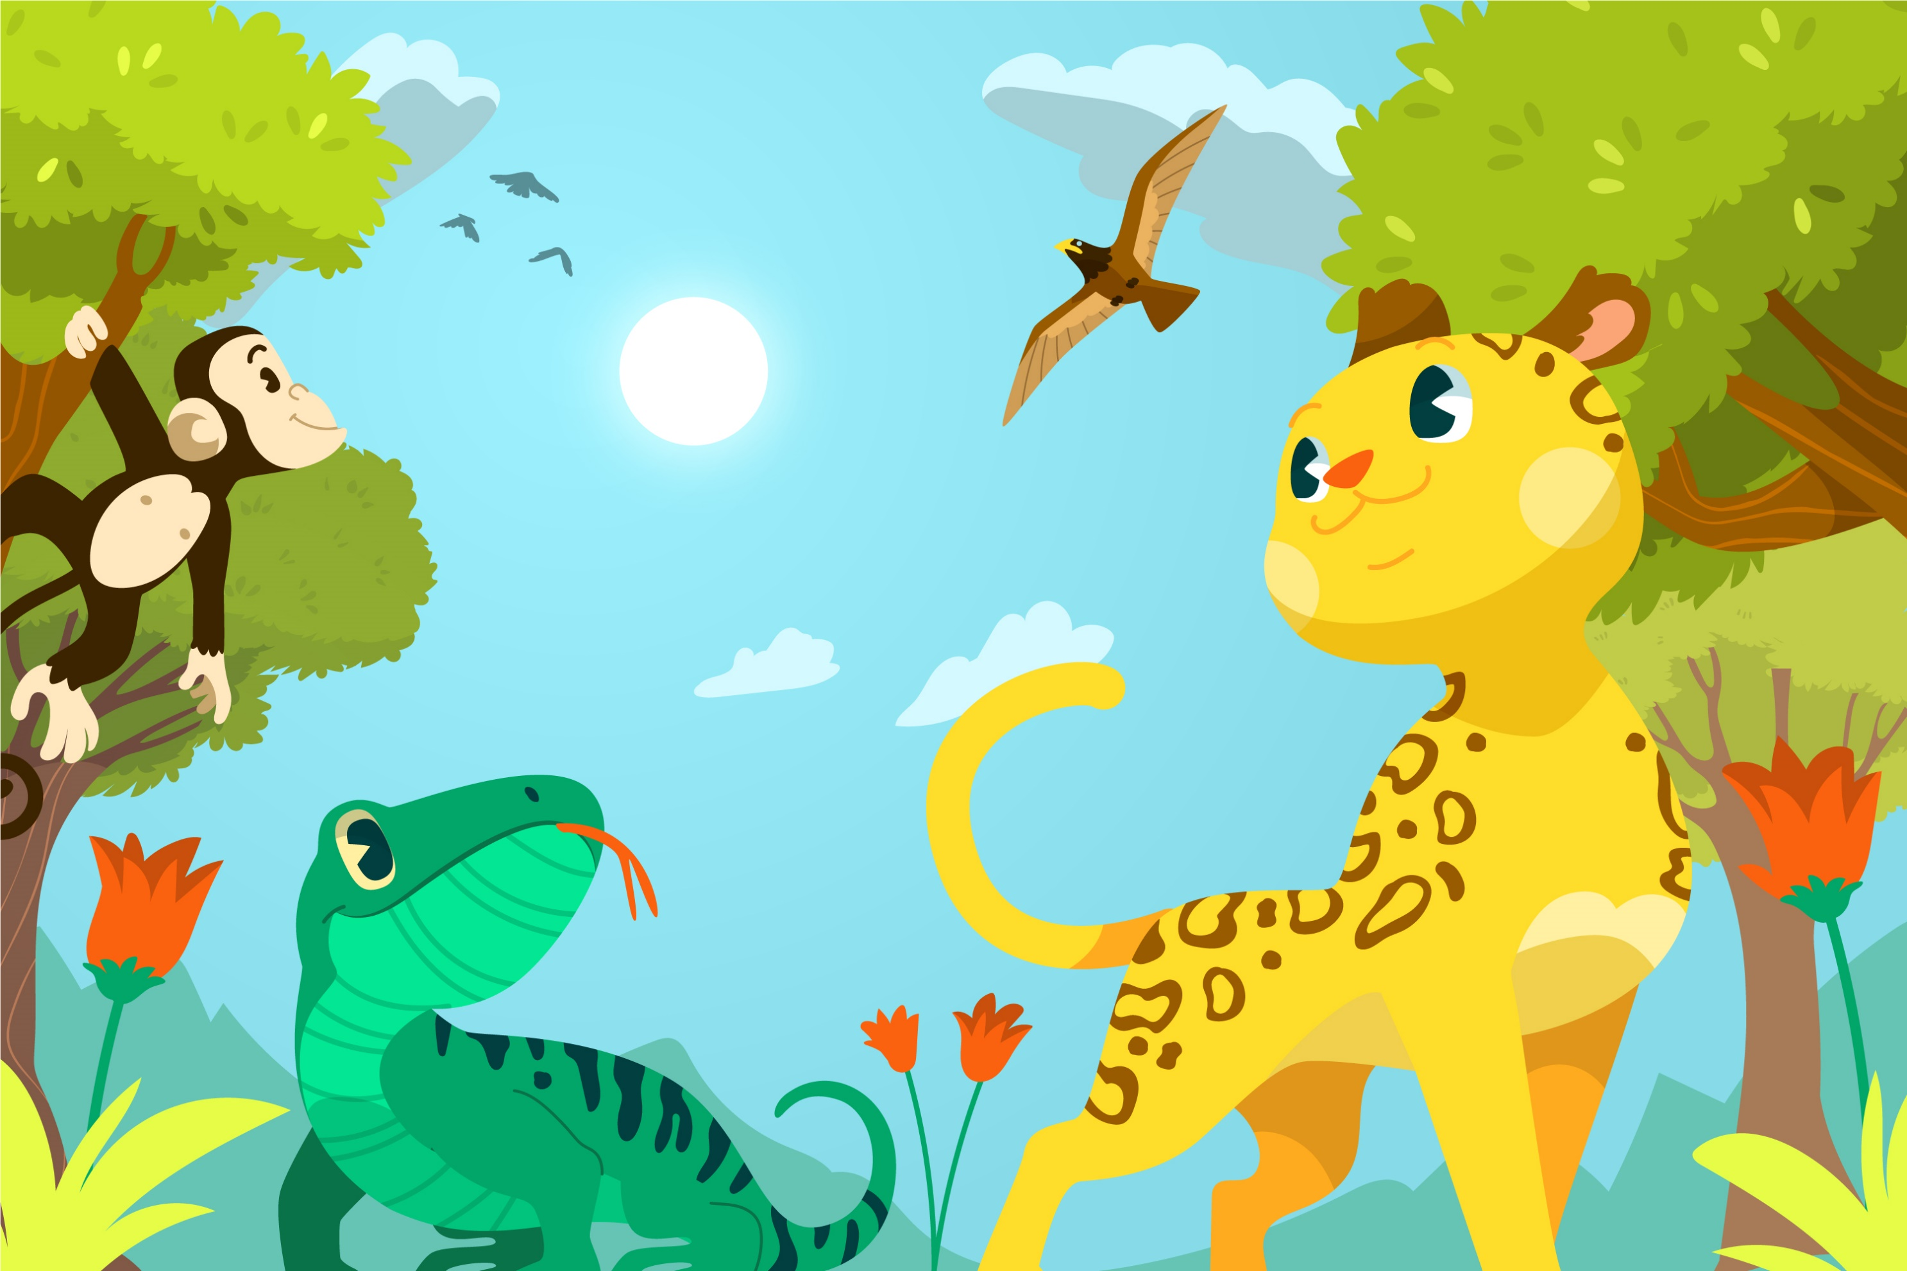
TẠM BIỆT VÀ
HẸN GẶP LẠI
TẠM BIỆT VÀ
HẸN GẶP LẠI

